Slide 1
ACCESIBILIDAD
ANDROID

Slide 2


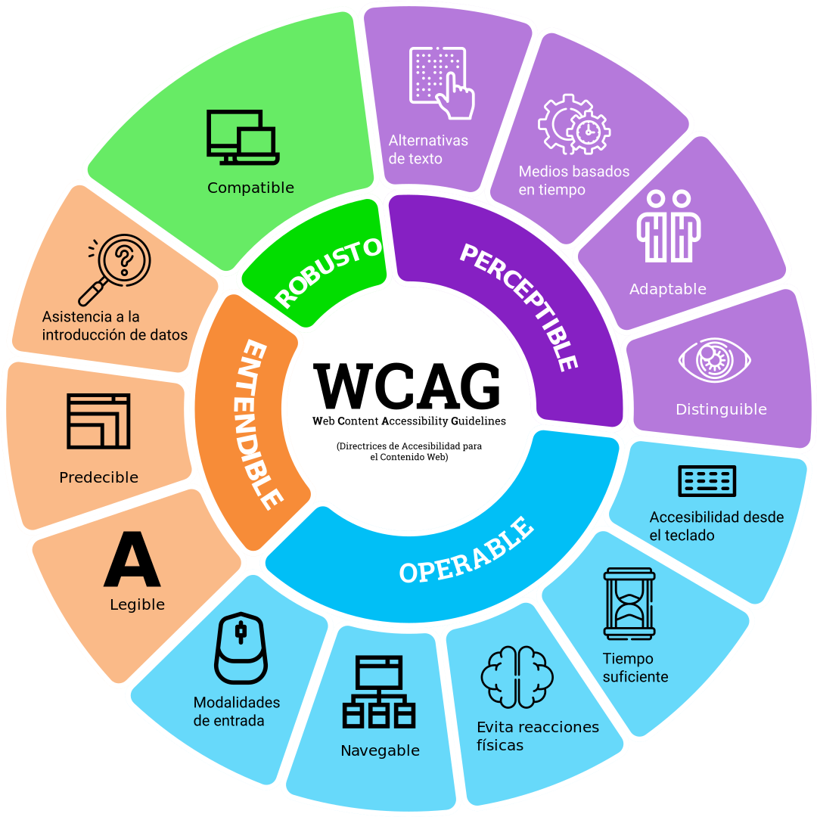
Accesibilidad
Principios de la accesibilidad
Perceptible: La información y los componentes de la interfaz de usuario se deben mostrar a los usuarios en formas que ellos puedan percibir.
Operable: Los componentes de la interfaz de usuario y la navegación deben poder utilizarse por personas con distintas discapacidades.
Entendible: La información y el funcionamiento de la interfaz de usuario deben ser comprensibles.
Robustez: La interfaz debe ser compatible con herramientas de usuario actuales y futuras.
Fuente: https://raona.com/ruta-hacia-un-entorno-digital-accesible/
www.vasscompany.com

Slide 3
Accesibilidad
Niveles de accesibilidad
Nivel A: Esencial para que todas las personas usuarias puedan acceder al contenido. Si no se cumple, algunas personas encontrarán imposible acceder a la información. Por ejemplo, texto alternativo para imágenes.
Nivel AA: Elimina barreras significativas de acceso. Su cumplimiento es necesario para que algunos grupos de personas usuarias no tengan dificultades. Por ejemplo, contraste entre el texto y el fondo o tamaño de letra. ← Es el que tendremos que cumplir
Nivel AAA: Recomendaciones para mejorar aún más la accesibilidad. Su adhesión hace que el contenido sea accesible a la mayor cantidad de personas usuarias posible. Por ejemplo, subtítulos en un video en tiempo real
www.vasscompany.com

Slide 4
Accesibilidad
Herramientas principales: Talkback y Switch Access
TalkBack es una función de accesibilidad que ayuda a las personas ciegas o con baja visión a interactuar con sus dispositivos Android mediante el tacto y la respuesta hablada.
Cuando TalkBack está activado, los elementos en pantalla se resaltan con un cuadro de enfoque y el dispositivo emite indicaciones de audio sobre lo que hay en pantalla. Para utilizarlo en un dispositivo, hay que instalar Android Accessibility Suite desde Play Store
Switch Access ayuda a los usuarios a interactuar con el dispositivo utilizando uno o más tipos de interruptores en reemplazo de la pantalla táctil. Puede ser útil para la gente con discapacidades motoras, por ejemplo. Para utilizarlo en un dispositivo, hay que instalar Switch Access desde Play Store. Este tutorial enseña como configurar los botones de volumen del dispositivo para simular el comportamiento del interruptor.
www.vasscompany.com

Slide 5
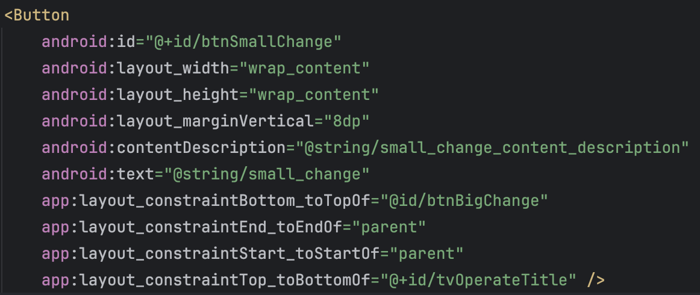
Accesibilidad
Android Views - Información: contentDescription
Por cada elemento que lea Talkback se dirá:
Estado: Seleccionado / No seleccionado, Activado / Desactivado
Valor: El texto de un TextView o de un botón.
Tipo: Botón, Cuadro de edición, etc.
El atributo contentDescription se puede aplicar a cualquier vista, y es obligatorio que esté presente en las imágenes. Buenas prácticas:
Las etiquetas deben ser breves y claras.
No incluir el tipo de elemento o su estado. Talkback los leerá independientemente del valor que le demos al contentDescription
Utilizar strings localizables. Estos textos tienen la misma importancia que un TextView.
En el caso de que la imagen sea decorativa (por ejemplo, un logo), se debe poner con el valor null
www.vasscompany.com

Slide 6
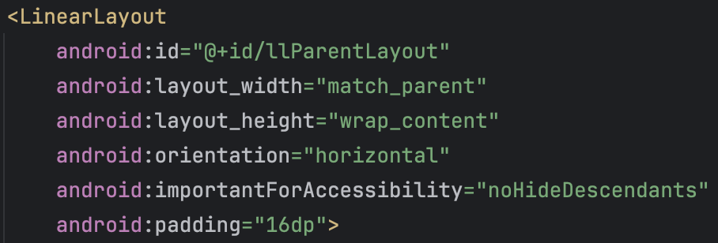
Accesibilidad
Android Views - Información: importantForAccessibility
importantForAccessibility hará que TalkBack omita el componente a la hora de describir una pantalla. Los posibles valores son:
auto: El sistema determina si la vista es importante para la accesibilidad. Es el valor por defecto y el recomendado
yes: La vista es importante para la accesibilidad
no: La vista no es importante para la accesibilidad
noHideDescendants: La vista no es importante para la accesibilidad y tampoco lo son todos sus descendientes
www.vasscompany.com

Slide 7
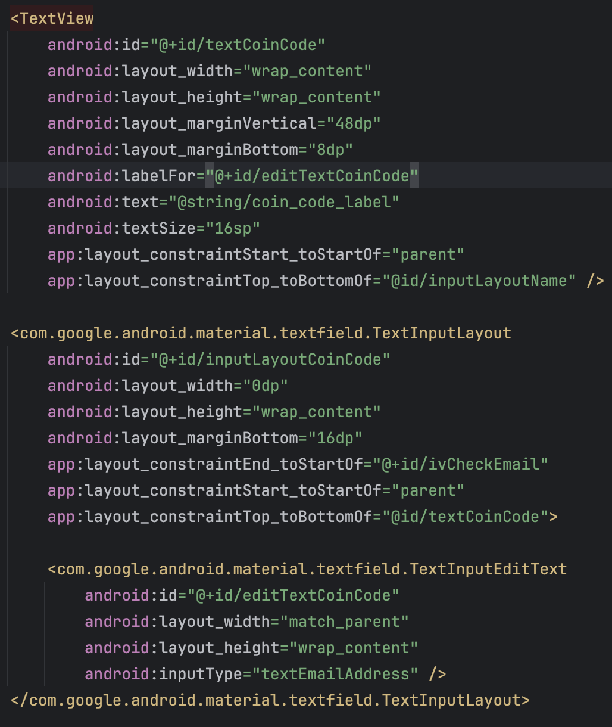
Accesibilidad
Android Views - Formularios: labelFor
Con Android Views hay dos formas accesibles de diseñar un cuadro de edición:
Utilizando el atributo android:hint.
Utilizando un TextView y uniéndolo al cuadro de edición con el atributo android:labelFor. A la hora de anunciarlo, Talkback lo hará con esta estructura: “Cuadro de edición de ${textView.text}”.
www.vasscompany.com

Slide 8
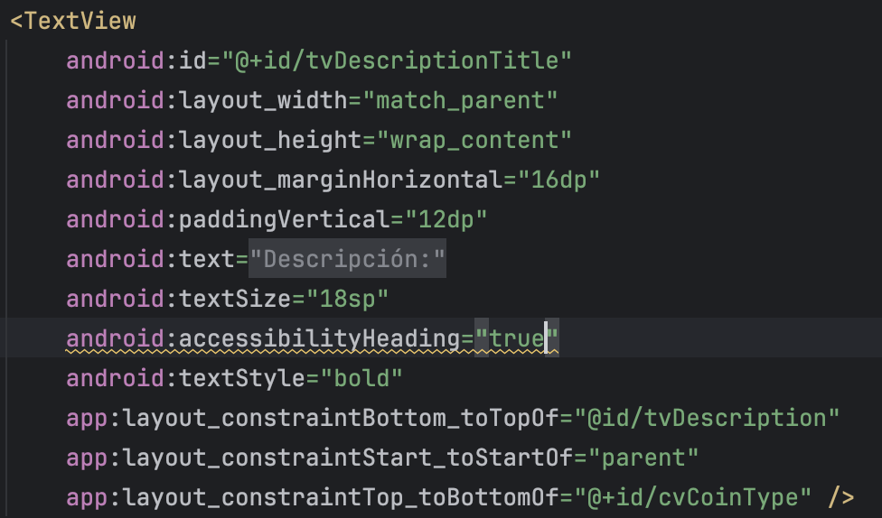
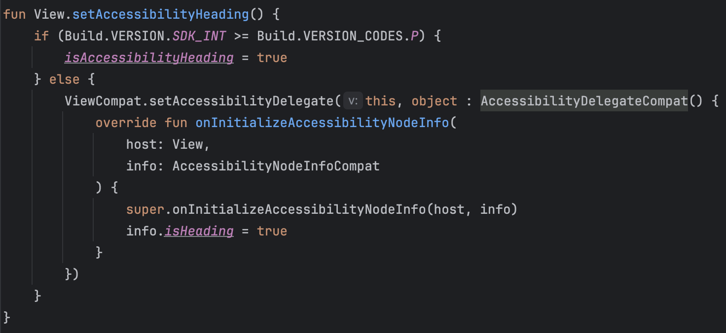
Accesibilidad
Android Views - Encabezados: headings
Talkback ofrece un modo de navegación con distintos tipos de granularidad: encabezados, controles, vínculos, etc. Esto permite a los usuarios moverse de forma más eficiente por la pantalla. El atributo accessibilityHeading solo se aplica a partir del nivel 28 de la API (por eso está marcado por el lint). En este caso, recomiendo hacerlo con la función de extensión que se ve en la imagen de la derecha para que sea compatible con cualquier API.
www.vasscompany.com

Slide 9
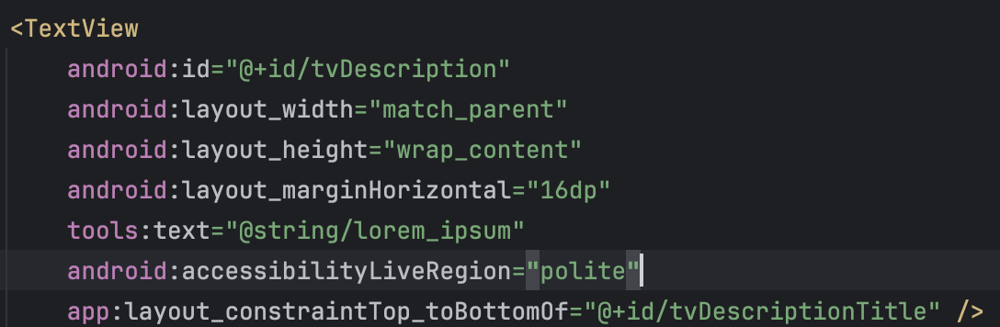
Accesibilidad
Android Views - Cambios en tiempo real: liveRegions
El atributo accessibilityliveRegion indica a Talkback si debe anunciar los cambios que se producen en una vista. Los posibles valores de este elemento son:
none: Talkback no anunciará cambios en la vista. Es el valor por defecto
polite: Talkback anunciará el cambio en la vista cuando tenga la oportunidad (cuando no esté anunciando otra vista)
assertive: Talkback anunciará el cambio en la vista de inmediato. Si está anunciando otra vista, lo interrumpirá.
www.vasscompany.com

Slide 10
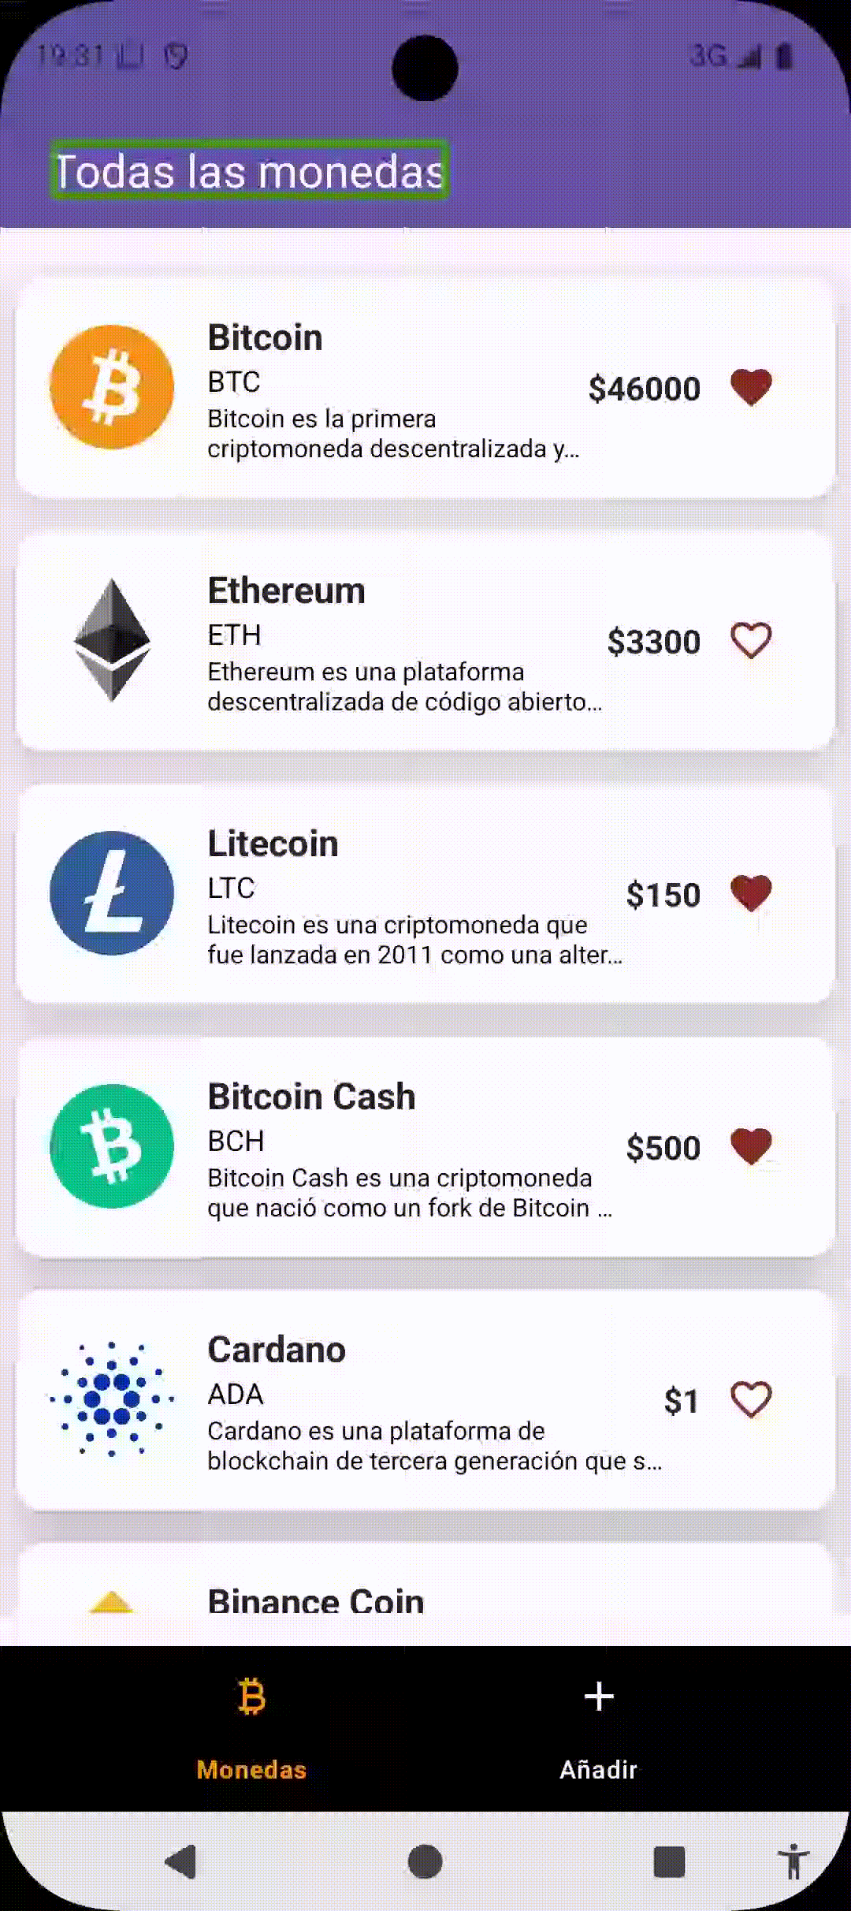
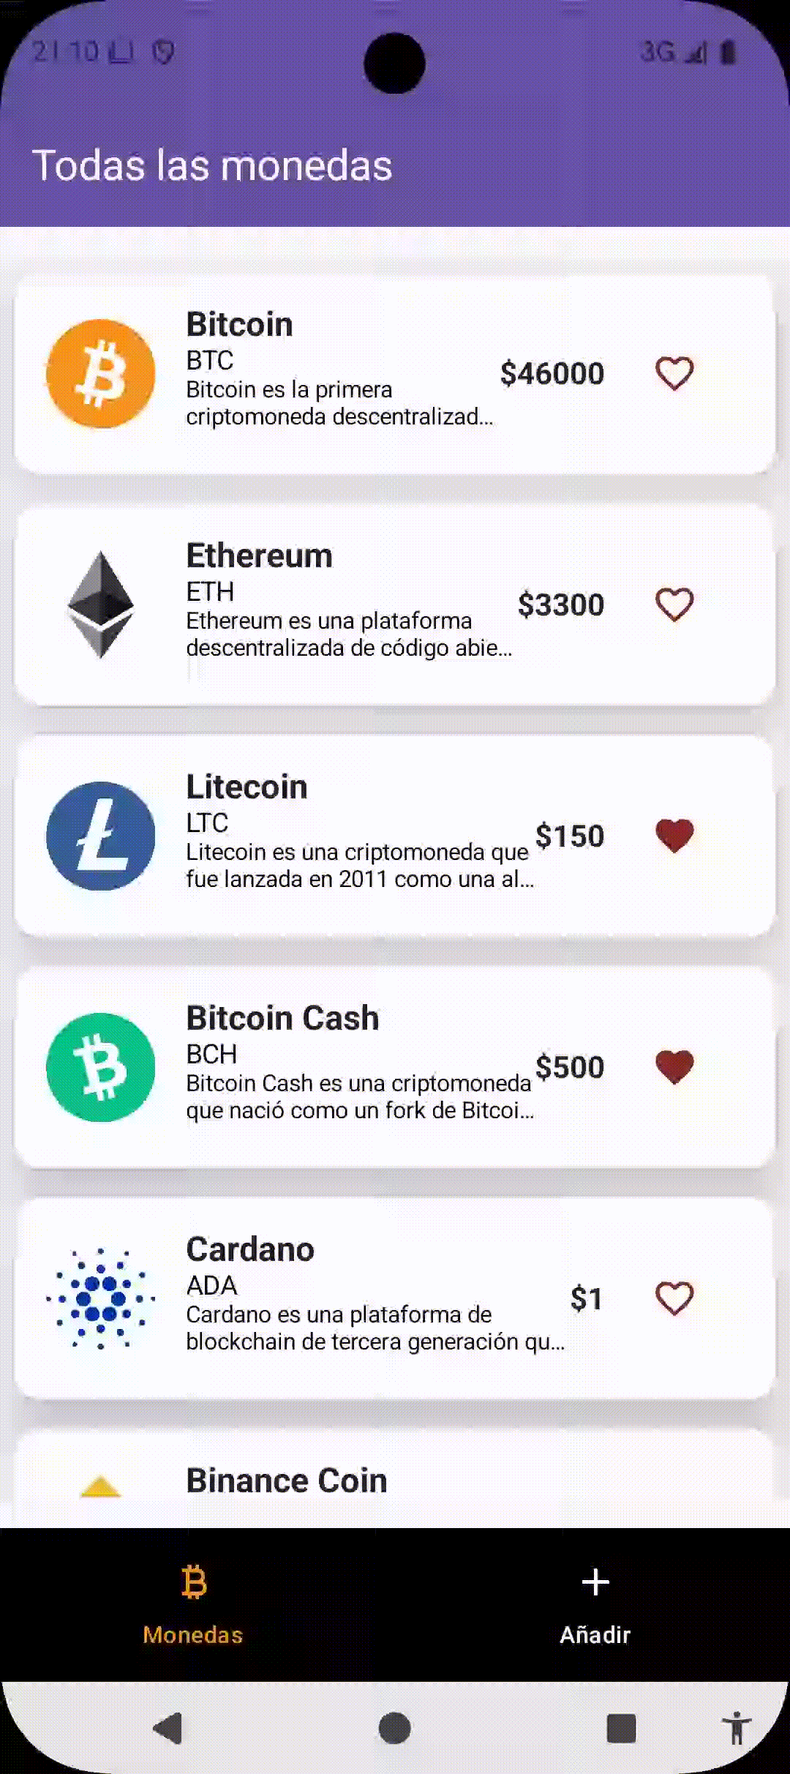
Accesibilidad
Android Views - Acciones personalizadas
En los dispositivos móviles hay cada vez muchas formas de interactuar con una vista y, muchas de ellas, pueden resultar excesivamente complejas para usuarios con algún tipo de discapacidad (swipe, drag & drop, pinch).
Es por ello que existe la posibilidad de añadir acciones personalizadas a cualquier vista de nuestras aplicaciones. Al navegar por ella, el servicio de accesibilidad que utilice el usuario (Talkback, Switch Access, etc.) le presentará de una forma estandarizada y accesible el listado de acciones disponibles, para que sea capaz de ejecutarlas cómodamente.
Tutorial: Acciones personalizadas de accesibilidad
www.vasscompany.com

Slide 11
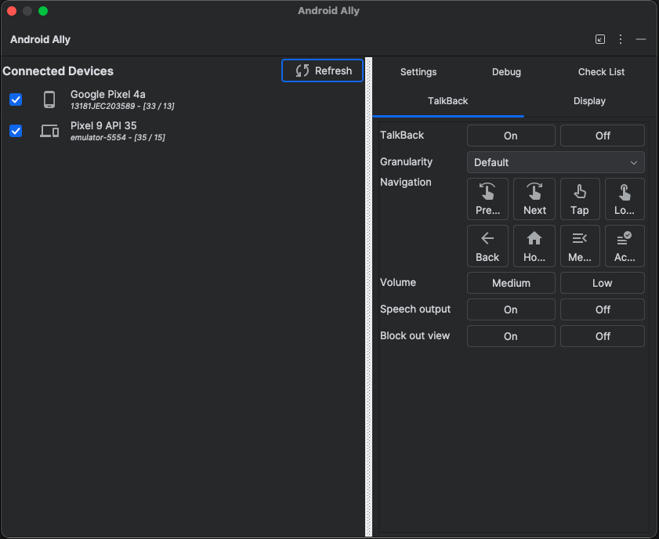
Accesibilidad
Herramienta para probar la accesibilidad: Android Ally
Android Ally es una herramienta que simula los gestos de TalkBack tanto en emuladores como en dispositivos físicos. También ofrece atajos útiles que nos permitirán cambiar otras configuraciones como el tamaño de letra del dispositivo y el idioma de forma más dinámica. Tiene un plugin disponible en el marketplace de Android Studio.
Tutorial con las distintas funcionalidades y cómo utilizarlo
Repositorio
Plugin en JetBrains
www.vasscompany.com

Slide 12
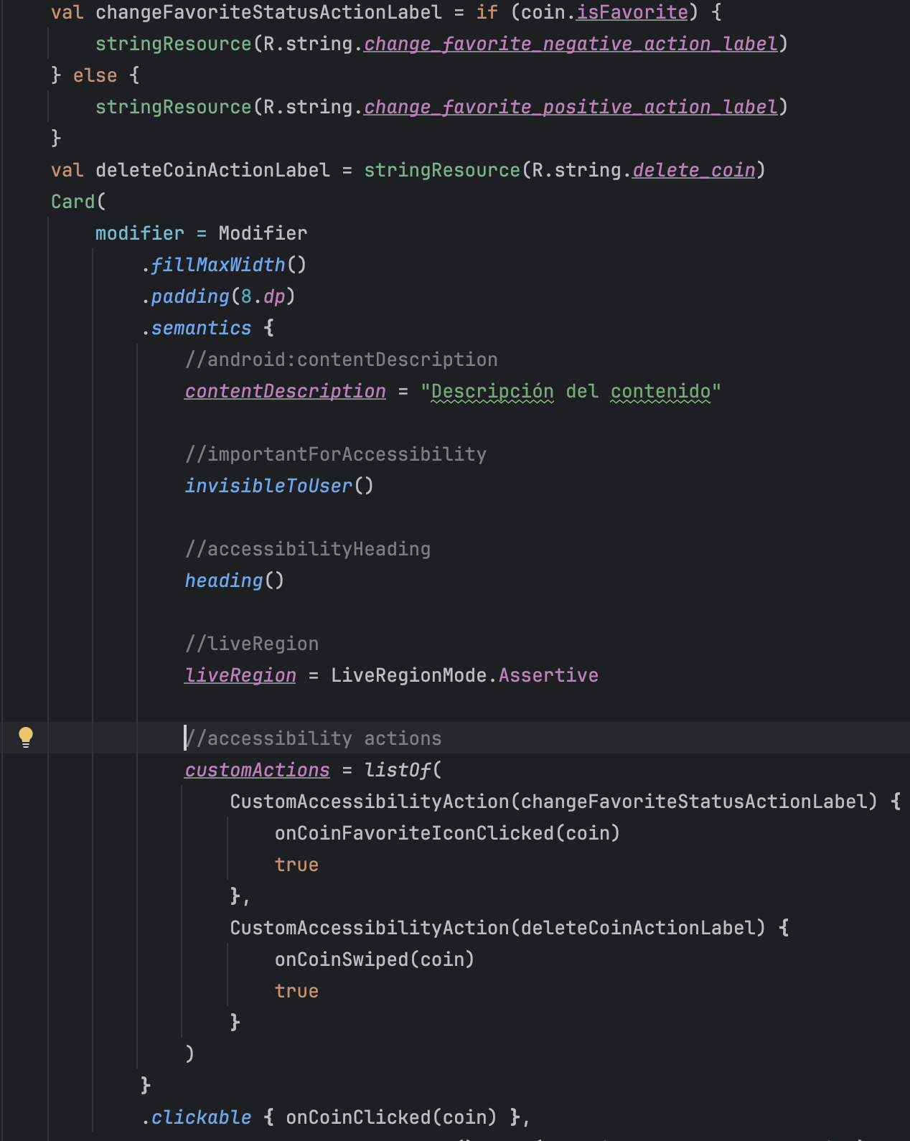
Accesibilidad
Jetpack Compose - Semantics
Cuando utilizamos Jetpack Compose, podemos definir todos los atributos de accesibilidad en el apartado semantics de un modifier.
A modo de ejemplo, en la imagen se puede ver como establecer las distintas propiedades mencionadas en Android Views dentro de un @Composable.
Android Views | Jetpack Compose
contentDescription | contentDescription
importantForAccessibility | invisibleToUser()
accessibilityHeading | heading()
accessibilityLiveRegion | liveRegion
ViewCompat.addAccessibilityAction(...) | customActions = listOf(...)
www.vasscompany.com

Slide 13
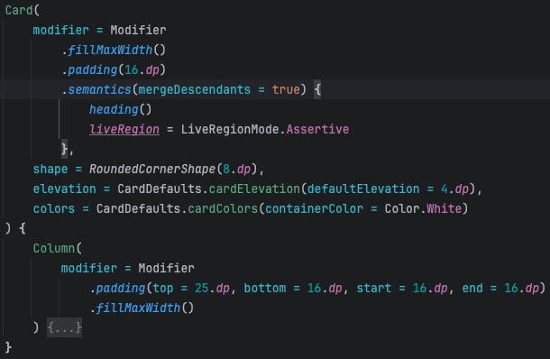
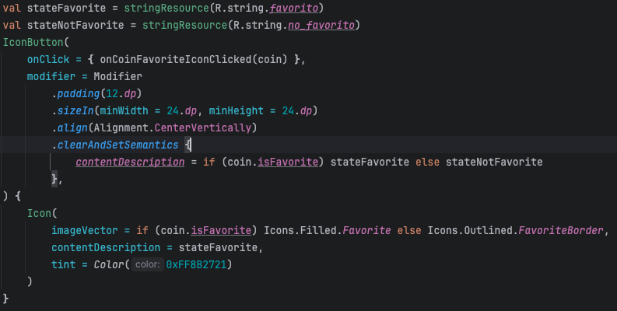
Accesibilidad
Jetpack Compose - Agrupar @Composables
Para agrupar todos los @Composables y que Talkback los anuncie como un único elemento, al establecer las propiedades de semantics en el padre hay que settear la propiedad mergeDescendats = true. Por otro lado, clearAndSetSemantics quitará el comportamiento de semantics por defecto del elemento antes de añadir el nuestro. Esto es útil porque ciertos elementos, como los botones, no pierden sus propiedades incluso aunque estén dentro de un elemento padre que tenga el mergeDescendats = true y, por lo tanto, no son leídos como parte del grupo del elemento padre.
Más información: semantics vs clearAndSetSemantics
www.vasscompany.com

Slide 14
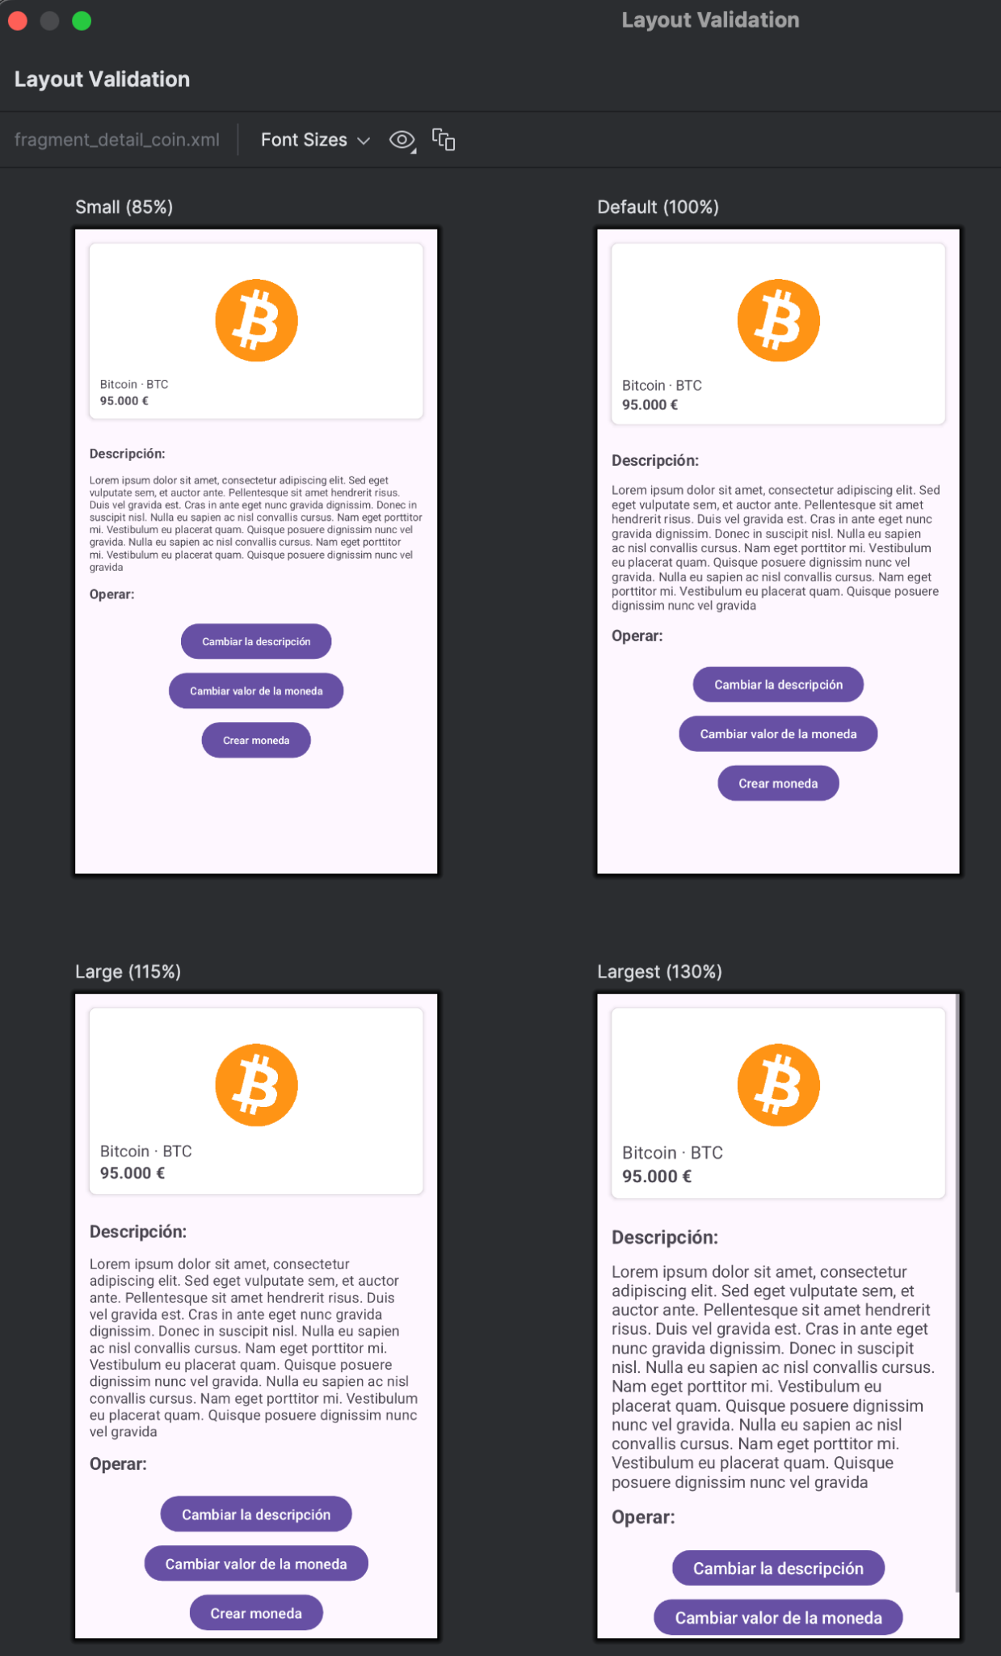
Accesibilidad
Android Views - Font Sizes: Layout Validation
La herramienta Layout Validation nos permite tener una previsualización de una pantalla con distintos tamaños de letra, orientación, dispositivos, idiomas y daltonismos . Respecto a los tamaños de letra, hay que tener en cuenta que esta herramienta nos muestra la pantalla con un aumento máximo del 130%. Sin embargo, de acuerdo al criterio 1.4.4 - Resize Text (nivel AA), el texto debe poder aumentarse hasta un 200% sin que se pierda el contenido, por lo que esta herramienta es incompleta.
Está disponible en View → Tool Windows → Layout Validation (es necesario tener abierto un fichero de layout)
Idealmente, las pantallas con los distintos tamaños de letra deberían llegar desde el equipo de diseño.
www.vasscompany.com

Slide 15
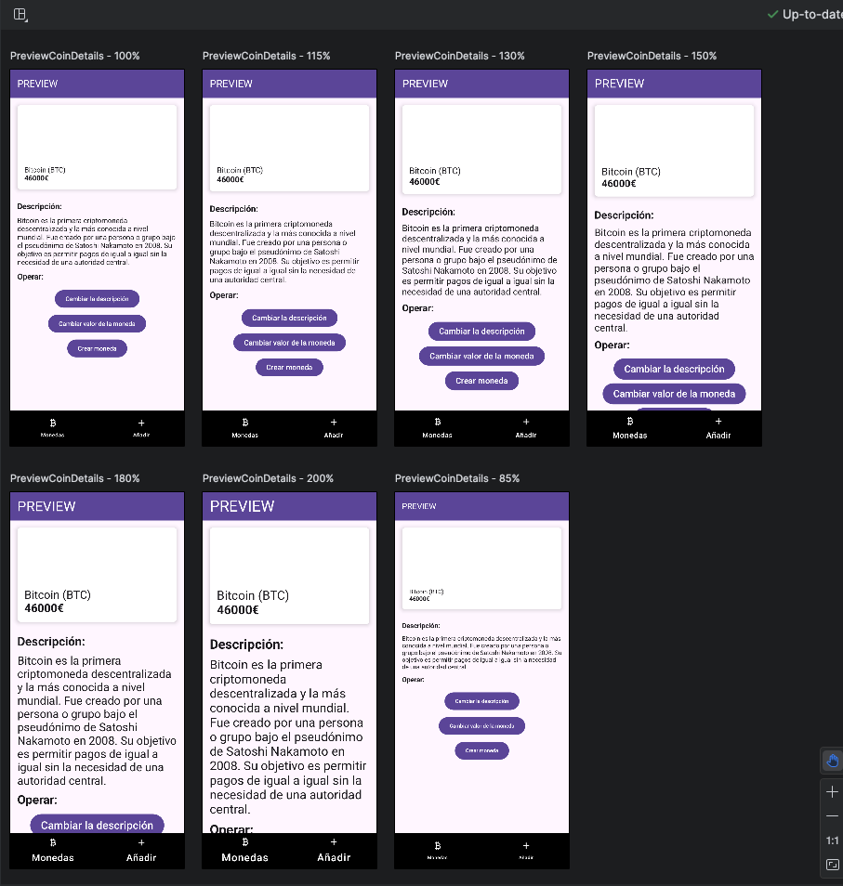
Accesibilidad
Jetpack Compose - Font Sizes: @PreviewFontScale
Para lograr el equivalente en Jetpack Compose, podemos añadir las siguientes anotaciones a cualquier @Composable:
@PreviewFontScale: Se muestra una preview para cada uno de los tamaños de letras. A diferencia de las Views, aquí sí que se puede obtener una preview con un tamaño de letra aumentado en un 200%
@PreviewScreenSizes: Se muestra una preview por cada tipo de dispositivo (móvil (portrait y land), foldable abierto, tablet (land), y desktop
Además, podemos adaptar cualquier Preview de acuerdo a los distintos tipos de daltonismo desde el icono de la esquina superior izquierda que se ve en la imagen.
Idealmente, las pantallas con los distintos tamaños de letra deberían llegar desde el equipo de diseño.
www.vasscompany.com

Slide 16
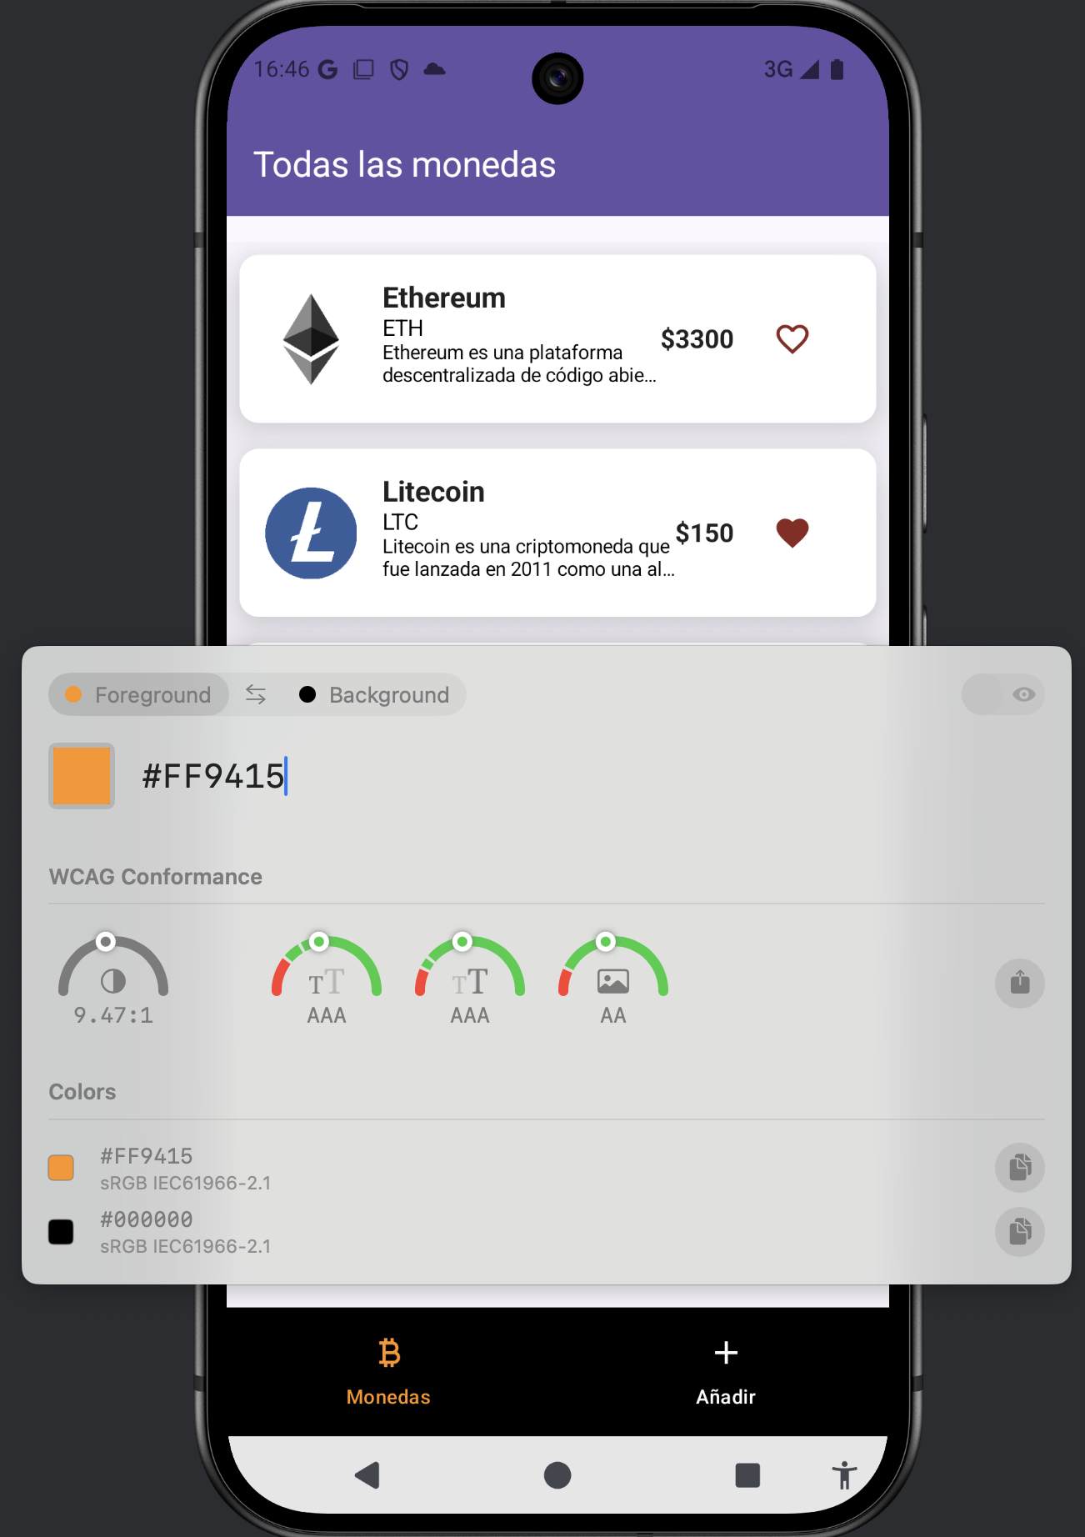
Accesibilidad
Contrastes
El criterio 1.4.3 (Nivel AA) de las WCAG dice lo siguiente:
1.4.3 Contraste (Mínimo): La presentación visual de texto e imágenes de texto tiene una relación de contraste de al menos 4.5:1, excepto en los siguientes casos:
Texto Grande (18 puntos o 14 puntos y negrita): El texto a gran escala y las imágenes de texto a gran escala tienen una relación de contraste de al menos 3:1
Accidental: El texto o las imágenes de texto que forman parte de un componente de interfaz de usuario inactivo, que son decorativas, que no son visibles para nadie o que son parte de una imagen que contiene otro contenido visual significativo, no tienen requisitos de contraste.
Logotipos: El texto que forma parte de un logotipo o nombre de marca no tiene un requisito mínimo de contraste.
Existen muchas herramientas que nos permiten comparar el contraste de dos colores. La de la imagen es Contrasts - WCAG Accessibility
www.vasscompany.com

Slide 17
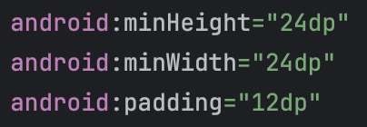
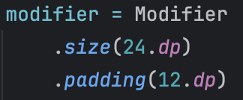
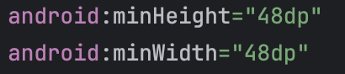
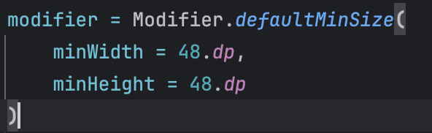
Accesibilidad
Touch targets
Android recomienda que todas las áreas clicables de la aplicación tengan al menos 48dp x 48dp. Además, entre dos áreas debe haber un espacio de al menos 8dp. Las dos formas más comunes de resolver este problema son:
Añadiendo padding a la vista clicable para que llegue al tamaño necesario. El padding mínimo deberá ser (48 - height) / 2 y (48 - width) / 2.
Definiendo un tamaño mínimo de 48dp x 48dp. En el caso de vistas más pequeñas (por ejemplo, un icono de 24dp), esto provocará que se agrande, por lo que no es recomendable en muchos casos.
www.vasscompany.com

Slide 18
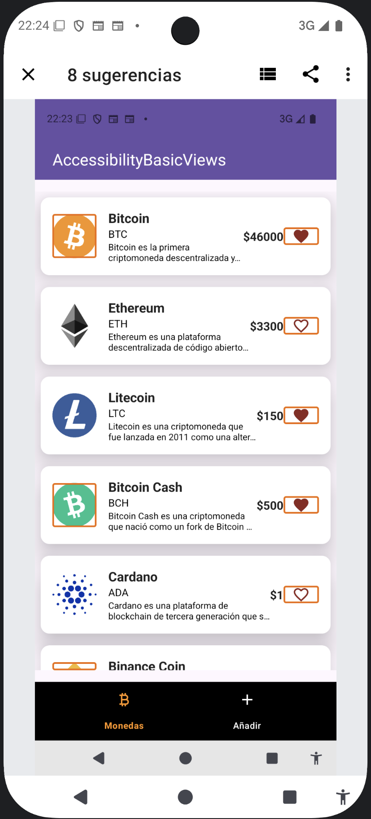
Accesibilidad
Detectar problemas de accesibilidad: Accessibility Scanner
Si bien las herramientas como el Accessibility Scanner pueden ayudarnos a mejorar de forma significativa la accesibilidad de las apps, NO REEMPLAZAN LAS PRUEBAS MANUALES.
Se debe aplicar un enfoque holístico a la cuestión de la accesibilidad: Accessibility Scanner, por ejemplo, dirá si falta una etiqueta, pero no puede detectar si esa etiqueta tiene lógica. En general, la Prueba de accesibilidad no puede determinar si tu interfaz de usuario comunica información semántica de forma simple y clara. Además, la Prueba de accesibilidad no puede informar con qué grado de éxito una app admite distintos modos de interacción (táctil o por voz) o si los usuarios pueden completar satisfactoriamente los casos de uso más comunes de tu app.
Accessibility Scanner - Play Store
Codelab básico donde para aprender a utilizar el escáner
www.vasscompany.com

Slide 19
Accesibilidad
Y por si fuera poco…
WebViews: No es ideal porque dependen de la accesibilidad de la web. A pesar de ser responsivas, muchos sitios webs no cumplirán con los criterios de accesibilidad AA en los dispositivos móviles. Por nuestra parte, solamente podemos advertir estas situaciones, pero no depende de nosotros que se realice el cambio.
Orientación: Para cumplir el criterio 1.3.4 - Orientation (nivel AA), el contenido no debe restringirse a un único modo de presentación (portrait/landscape) a menos que cumpla con la siguiente definición de esencial. De acuerdo con la página donde se dan más detalles sobre este criterio (Understanding SC 1.3.4), y basado en los ejemplos que provee junto con el error común F97: Failure due to locking the orientation to landscape or portrait view, será obligatorio soportar ambas orientaciones en cualquier dispositivo para cumplir con este criterio.
…y mucho más!: Controles, manejo de errores, vínculos, tiempo para realizar acciones, control del foco…
www.vasscompany.com

Slide 20
Accesibilidad
Próximos pasos…
Como desarrolladores de una aplicación disponible al público para el mercado europeo:
Ya se debería estar trabajando en realizar una auditoría de accesibilidad (pruebas manuales realizadas por un equipo especializado). En caso de no ser así, hay que advertir al cliente porque, probablemente, será muy difícil llegar al plazo establecido (28/06/2025).
En muchos de los cambios que habrá que hacer tiene que participar el equipo de diseño: Pantallas adaptadas en los distintos tamaños de letra (o al menos en el 200%), colores que respeten el contraste y los diseños en landscape de la aplicación. Hay que estar asegurarnos de que tanto los responsables del proyecto como el equipo de diseño estén al tanto de la situación.
En caso de contar con tiempo, podríamos realizar la evaluación de accesibilidad de la aplicación con el Accessibility Scanner de Android. Aunque no encontrará todas las infracciones, es un buen punto de partida para comenzar a solucionar los errores más sencillos y no tener que esperar a una auditoría completa.
Como departamento de desarrollo mobile en VASS
Familiarizarnos con las herramientas de accesibilidad como TalkBack y Switch Access para que luego sepamos probar los desarrollos. Una buena forma de hacerlo es utilizar aplicaciones comunes como Whatsapp, Instagram o Spotify con estas herramientas para saber qué es lo que tendremos que ofrecerle al usuario.
Al ser un tema que tiene muy poca información práctica online, es importante compartir cualquier informe sobre accesibilidad en donde se marquen errores y/o cosas a mejorar. Es probable que muchos proyectos tengan errores similares y, por lo tanto, soluciones similares.
Crear una aplicación que contenga ejemplos y explicaciones sobre accesibilidad. Esto nos permitirá reutilizar soluciones en varios proyectos y tener una base para consultar cuando lo necesitemos.
www.vasscompany.com

Slide 21
Accesibilidad
Otros enlaces útiles
Accesibilidad con Android Views:
Documentación oficial de Android
Resolviendo problemas comunes de TalkBack
Guía de las features de accesibilidad de Android utilizando Views con implementaciones
Playlist de Android sobre cómo mejorar la accesibilidad utilizando Views Accesibilidad con Jetpack Compose:
Documentación oficial de Android
Guía de las features de accesibilidad de Android utilizando Jetpack Compose con implementaciones
Accesibilidad con Jetpack Compose - Semantics parte 1
Accesibilidad con Jetpack Compose - Semantics parte 2
Codelab sobre introducción a la accesibilidad utilizando Jetpack Compose
Leyes y Guías:
WCAG 2.2
Directiva de accesibilidad de la UE
W3C para móviles
Layout Validation:
¿Qué ofrece Layout Validation?
Contraste de colores:
Artículo sobre el contraste de los colores y herramientas para probar los ratios / sugerir colores adecuados
Touch targets:
Tutorial oficial de Android sobre touch targets Testing:
Herramientas (gratis y de pago) para probar la accesibilidad
axe DevTools for Mobile de Deque
www.vasscompany.com

